Slide 1







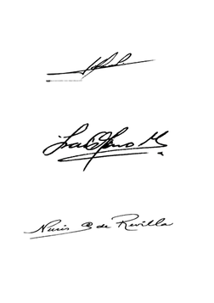

Federación Médica Venezolana
Colegio de Médicos del Estado Zulia
Instituto de Estudios Médicos “Dr. Marco Tulio Torres Vera”
JORNADAS MÉDICO CIENTÍFICAS “DÍA NACIONAL DEL MÉDICO 2026”
“LIDERANDO EL CAMBIO EN LA MEDICINA ACTUAL”
[NOMBRE_DOCTOR]
Por su participación en [NOMBRE_JORNADA] realizadas en el Colegio de Médicos del Estado Zulia, del [FECHA_INICIO] al [FECHA_FINAL]en la ciudad de Maracaibo, Edo. Zulia, contribuyendo significativamente al fortalecimiento del saber médico y científico nacional.
___ [UC] de la FMV
Dra. Dianela Parra de Ávila
Dra. Mercedes Diaz
Dra. Nuris Gonzàlez
Presidente del Comezu
Secretaria General
Presidente del IEM
Maracaibo 04 al 09 de Marzo de 2026

